Slide 1
Finanční analýza základních účetních výkazů
Analýza rozvahy
Analýza výkazu zisku a ztráty
Finance v podnikání

Slide 2
Základní účetní výkazy
Rozvaha
Stavový účetní dokument
Zachycuje stav majetku a zdrojů financování
Výkaz zisku a ztráty
Tokový účetní dokument změn nákladů a výnosů
Je založen na kumulativní bázi a změny nemusí být rovnoměrné
Přehled o peněžních tocích
Tokový účetní dokument
Pracuje se změna příjmů a výdajů
Výkaz o změnách vlastního kapitálu
Tokový účetní dokument
Naznačuje, jak se měnila hodnota vlastního kapitálu a co na něj mělo největší vliv
Základní účetní výkazy jsou součástí výroční zprávy společností jako účetní závěrka a k ní příslušná příloha k účetní závěrce.
Povinnost sestavovat všechny výkazy je závislá na velikosti podniku.
Od střední velikosti jsou povinně sestavovány všechny čtyři výkazy

Slide 3
Definice mikro, malého a středního podniku

Slide 4
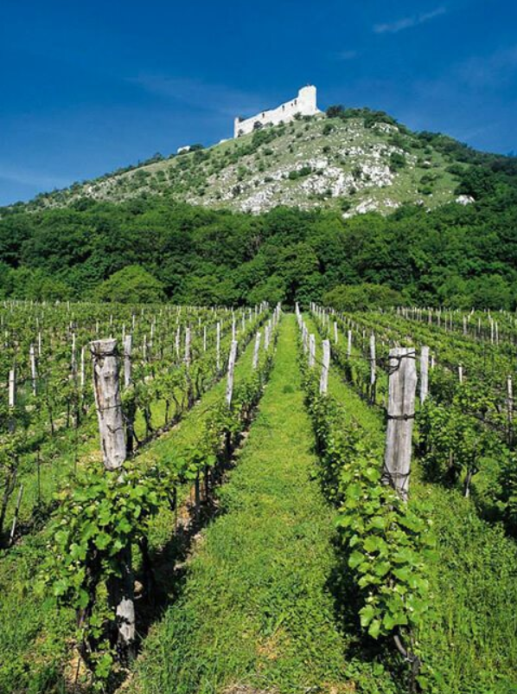
Výroční zpráva Vinselekt Michlovský, a.s.
Založení firmy Vinselekt Michlovský a.s. v roce 1993 předcházela více než třicetiletá cesta vinařského guru Doc. Ing. Miloše Michlovského, DrSc. profesionálním vinařským světem.
Vinařství obhospodařuje cca 125 ha vlastních vinic na jižní Moravě ve velkopavlovické a mikulovské podoblasti.

Slide 5
Výroční zpráva Vinselekt Michlovský, a.s.
https://or.justice.cz/ias/ui/rejstrik-$firma?jenPlatne=PLATNE&nazev=vinselekt+michlovsk%C3%BD&polozek=50&typHledani=STARTS_WITH

Slide 6
Rozvaha
Informace z rozvahy
O majetkové situaci
O finanční situaci
O zdrojích financování
Rozvaha je stavovým účetním výkazem, který zachycuje bilanční formou stav hospodářských prostředků (aktiva) a zdrojů jejich financování (pasíva) vždy k určitému datu.
Aktiva = Pasíva

Slide 7
Rozvaha – strana aktiv
Majetková struktura podniku představuje podrobnou strukturu aktiv podniku.
Základním hlediskem členění aktiv je především doba jejich upotřebitelnosti.
Oběžná aktiva
Zásoby
Pohledávky
Krátkodobý finanční majetek
Peníze a peněžní prostředky
Stálá aktiva
Dlouhodobý hmotný
majetek
Dlouhodobý nehmotný
majetek
Dlouhodobý finanční majetek

Slide 8
Stálá a oběžná aktiva
Pojmem aktiva se označuje vše, co daná společnost vlastní – její majetek. Je to vše, co společnost nabyla minulými aktivitami a od čeho se očekává, že přinese ekonomický užitek v budoucnu. Podle časového kritéria lze aktiva rozdělit na 2 části: - dlouhodobá aktiva – společnost majetek drží déle než 1 rok, - krátkodobá aktiva – také se jim říká oběžná aktiva, daný subjekt je drží nejdéle 1 rok (tzn. po dobu 1 účetního období).
Dlouhodobá aktiva: - hmotná aktiva – vozidla, stroje, stavby, budovy, pozemky atd.; dlouhodobá hmotná aktiva se také někdy označují jako stálá aktiva, - nehmotná aktiva – software, patenty, licence atd., - finanční aktiva – dlouhodobé investiční instrumenty (termínované vklady, cenné papíry) atd.
Krátkodobá (oběžná) aktiva Mezi majetek, který společnost obvykle drží maximálně 1 rok, patří např. zásoby, materiál, krátkodobé pohledávky, peněžní prostředky, peníze na účtech v bankách, krátkodobé investiční instrumenty apod.

Slide 9
Faktory ovlivňující majetkovou strukturu
Na výši celkového majetku podniku mají vliv tři základní faktory:
rozsah podnikových výkonů,
stupeň využití celkového majetku
cena majetku
Majetková struktura závisí také na:
technické náročnosti výroby
rozvinutosti peněžního a kapitálového trhu
ovlivněna konkrétní ekonomickou situací podniku a orientací jeho hospodářské politiky

Slide 10
Strana pasív – finanční struktura
Finanční struktura podniku představuje strukturu podnikového kapitálu, ze kterého je financován majetek podniku.
Pasíva
Vlastní kapitál
Cizí kapitál
Ostatní pasíva

Slide 11
Pasiva
Pojmem pasiva se označuje vše, z čeho byl majetek dané společnosti pořízen. Jsou to zdroje financování aktiv. Pasiva se dělí na 2 hlavní části: - vlastní kapitál - cizí kapitál
Vlastní kapitál Patří sem zdroje, které společnost nezískala prostřednictvím půjčky. Konkrétně jde např. o základní vklady majitelů (závisí na formě obchodní společnosti), dary, zisky dosažené v rámci činnosti firmy apod. V případě dosažení ztrát se přirozeně objem vlastního kapitálu o tyto ztráty snižuje. Jinými slovy lze vlastní kapitál stanovit tak, že se od celkových aktiv odečte cizí kapitál.
Cizí kapitál Patří sem aktuální závazky (dluhy) společnosti. Podle doby jejich splatnosti je lze rozdělit na: - krátkodobé závazky – splatné do 1 roku, např. závazky vůči dodavatelům, finančním institucím, zaměstnancům, státu apod., - dlouhodobé závazky – splatnost nad 1 rok, např. získané úvěry, vydané dluhopisy apod.

Slide 12
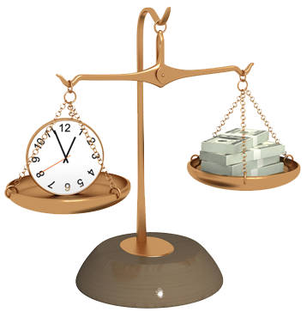
Finanční struktura versus kapitálová struktura
V rámci finanční struktury je třeba analyzovat zejména relaci mezi vlastním a cizím kapitálem. Kapitálovou strukturou se rozumí rozložení dlouhodobého vlastního a cizího kapitálu
Za optimální finanční strukturu považuje takové rozložení kapitálu, které je spojeno s minimalizací veškerých nákladů na jeho pořízení a které je zároveň v souladu s předpokládaným vývojem tržeb a zisku a majetkovou strukturou podniku.

Slide 13
Problémy při analýze rozvahy
zobrazuje stav hodnot v ní obsažených k danému okamžiku, nemůže dát informace o dynamice společnosti;
nepracuje s časovou hodnotou peněz, nepostihuje přesně současnou hodnotu aktiv a pasív
k určení realistické hodnoty některých položek musí být použito odhadu.

Slide 14
Výkaz zisku a ztráty
Výkaz zisku a ztráty zachycuje tokové údaje na kumulativní bázi, jejichž vývoj v čase nemusí být rovnoměrný.
Výsledovka je písemný přehled o výnosech, nákladech a hospodářském výsledku za určité období.
Zachycuje tedy pohyb výnosů a nákladů !nikoliv pohyb příjmů a výdajů!.
Je na rozhodnutí účetní jednotky, zda bude sestavovat výkaz zisku a ztráty v druhovém členění nebo v účelovém členění.
Členění výkazu zisku a ztráty je rozdílné pouze u provozního výsledku hospodaření.

Slide 15
Výnosy & příjmy
Výnosy jsou peněžní částky, které získává společnost za své podnikání bez ohledu na skutečnost, zda již došlo k jejich úhradě.
Po úhradě peněžních prostředků se již jedná o příjmy!!!!!.
Výnosy podniku tvoří:
provozní výnosy získané v provozně-hospodářské činnosti podniku (tržby z prodeje výrobků, zboží a služeb)
finanční výnosy získané z finančních investic, cenných papírů, vkladů a účastí (tržby z prodeje cenných papírů, úroky z vkladů, získané dividendy, kurzové zisky aj.)
mimořádné výnosy získané mimořádně, například prodejem odepsaných strojů, výnosy vzniklé z neočekávaných událostí, např. náhrada od pojišťovny

Slide 16
Náklady & výdaje
Náklad je spotřeba ekonomického zdroje, která je obvykle spojena s výdajem peněz.
Náklad je ekonomický a účetní pojem, znamenající spotřebování ekonomického zdroje, které je obvykle spojené též se současným nebo budoucím výdejem peněz.
Po úhradě peněžních prostředků se již jedná o výdaje!!!!
Náklady podniku tvoří:
provozní - zejména spotřeba materiálu a energií, spotřeba služeb, náklady na opravy a údržbu, mzdové náklady či odpisy, nájemné, osobní náklady (hrubé mzdy zaměstnanců, pojistné na zdr. a soc. pojištění (co hradí zaměstnavatel)), daně (z nemovitosti, silniční) finanční - zejména bankovní poplatky, úroky z úvěrů, kurzové ztráty (akcie, obligace)
mimořádné - lze je těžko ovlivnit - např. škody.

Slide 17
Zisk & ztráta
Rozdíl mezi výnosy a náklady tvoří výsledek hospodaření podniku:
Výsledek hospodaření = Výnosy – Náklady
Jestli Výnosy > Náklady, bude:
Zisk = Výnosy – Náklady
Jestli Výnosy < Náklady, bude:
Ztráta = Výnosy – Náklady

Slide 18
Struktura výsledků hospodaření ve Výkazu zisku a ztráty
Provozní výsledek hospodaření
Finanční výsledek hospodaření
Výsledek hospodaření za běžnou činnost
Výsledek hospodaření za účetní období
Výsledek hospodaření za účetní období před zdaněním

Slide 19
Struktura výsledků hospodaření ve Výkazu zisku a ztráty
Provozní výsledek hospodaření - tento údaj nám říká, kolik účetní jednotka vydělala svou běžnou podnikatelskou činností (tj. tím, co obvykle dělá, vyjma ziskových/ztrátových operací na finančních trzích) bez uvážení daně z příjmu právnických osob.
Finanční výsledek hospodaření - tento údaj nám říká, kolik účetní jednotka vydělala v rámci své finanční činnosti, u většiny účetních jednotek se nejedná o hlavní předmět podnikání.
Výsledek hospodaření za běžnou činnost - jedná se o součet Provozního a Finančního výsledku hospodaření poníženého o daň z příjmů za běžnou činnosti
Mimořádný výsledek hospodaření - jedná se o mimořádné resp. nahodilé výnosy a náklady účetní jednotky během účetního období.
Výsledek hospodaření před zdaněním - je představován součtem Provozního a Finančního výsledku hospodaření a rozdílem mezi mimořádnými výnosy a náklady.
Výsledek hospodaření za účetní období („po zdanění“) - tato položka představuje čistý výsledek hospodaření účetní jednotky.

Slide 20
Problémy při práci s Výkazem zisku a ztráty
obsahuje tokové veličiny;
výnosy dosažené v určitém období a náklady s nimi spojené nemusí být vynaloženy ve stejném období – časové rozlišení výnosů a nákladů;
nákladové a výnosové položky se neopírají o skutečné peněžní toky !!!!

Slide 21
Přehled o peněžních tocích
Přehled o peněžních tocích (anglicky cash flow statement) je ve finančním účetnictví jedním z finančních výkazů, který zobrazuje zdroj a využití peněžních prostředků a peněžních ekvivalentů podniku.
Přehled peněžních toků (cash flow) doplňuje rozvahu a výkaz zisků a ztrát
Přehled o peněžních tocích je členěn odděleně za tyto činnosti:
Provozní (hlavní) činnosti (Operating Activities) – všechny peněžní toky, které vyplývají z hlavní podnikové činnosti.
Investičních činností (Investing Activities) – sem patří pořízení a prodej hmotného a nehmotného majetku, dále poskytování dlouhodobých půjček a přijímání jejich splátek, pořízení finančních investic (cenné papíry, deposit) a získané příjmy od operace s nimi (získané příjmy od prodeje, získané úroky, dividenda).
Finanční činnosti (Financing Activities) – zahrnují finanční toky ovlivňující velikost jmění jednotky, navýšení vlastního kapitálu, přijaté půjčky nebo úvěry, výplata úrokůz úvěru, výplata dividend.

Slide 22
Přehled o peněžních tocích
Pro vyhodnocení přehledu o peněžních tocích z pohledu celkových kladných či záporných toků existuje těchto 14 možných základních variant (JD):
Komentář: Jako nejlepší můžeme vyhodnotit variantu 6b. Peněžní prostředky vytvořené z provozní hlavní činnosti pokrývají výdaje investiční oblasti (pořízení investic) a výdaje finanční oblasti (výplatu dividend včetně splácení případných úvěrů). A u této varianty je ještě celkový peněžní tok kladný.

Slide 23
Vztah výsledku hospodaření a hotovosti z Přehledu o peněžních tocích
Hospodářský výsledek z provozní činnost je zisk, peněžní tok z provozní činnosti je kladný.
Hospodářský výsledek z provozní činnosti je zisk, peněžní tok z provozní činnosti je záporný.
Hospodářský výsledek z provozní činnosti je ztráta, peněžní tok z provozní činnosti je kladný.
Hospodářský výsledek z provozní činnosti je ztráta, peněžní tok z provozní činnosti je záporný.

Slide 24
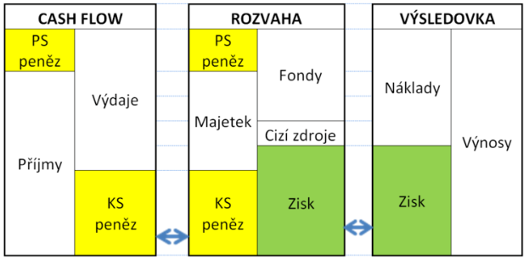
Základní vazby a transakce

Slide 25
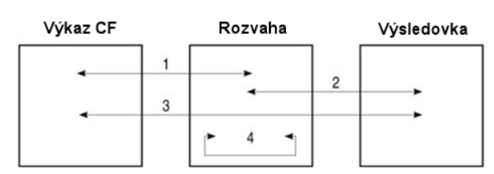
Základní vazby a transakce
Transakce jsou finančně účinné, tzn. ovlivňují peněžní prostředky, ale neovlivňují zisk.
Transakce jsou ziskově účinné, ovlivňují zisk, ale neovlivňují peněžní prostředky.
Transakce jsou ziskově i finančně účinné.
Transakce neovlivňují ani zisk, ani peněžní prostředky.
Transakce 1 zachycují peněžní toky sledovaného období, které mají charakter finanční operace (např. přijetí dotace, úvěru) nebo které nemají věcnou a časovou vazbu k danému sledovanému období. Hospodářská zapříčiněnost buď již nastala před sledovaným obdobím, nebo nastane po něm.
Transakce 2 se týkají toků časově a věcně zapříčiněných ve sledovaném období, u nichž se již realizovaly peněžní toky před tímto obdobím, nebo se budou realizovat po něm.
Transakce 3 jsou vlastně nejjednodušší transakce, neboť zachycují peněžní toky věcně a časově zapříčiněné ve sledovaném období.
Transakce 4 se týkají neziskových a nefinančních přesunů uvnitř rozvahy, odehrávají se v rámci nepeněžních položek majetku a finančních zdrojů a nemají vliv na velikost zisku, ani na velikost peněžních prostředků. Patří sem i převody mezi jednotlivými druhy peněžních prostředků.

Slide 26
Analýza rozvahy
Analýza rozvahy
Analýza trendů – horizontální analýza
Vyjádřená absolutně
Vyjádřena relativně
Procentní rozbor – vertikální analýza
Vyjádřena relativně
stav a vývoj bilanční sumy a jejich položek;
strukturu aktiv;
struktura pasív;
relace mezi složkami aktiv a pasív.

Slide 27
Výpočet
Horizontální analýza – absolutně
$$hodnota ve stávajícím roce −hodnota v předchozím roce$$
Horizontální analýza – relativně
$\frac{hodnota ve stávajícím roce −hodnota v předchozím roce }{hodnota v předchozím roce}$ *100
Vertikální analýza
$$\frac{dílčí položky aktiv či pasív}{celková aktiva či pasíva}$$

Slide 28
Děkuji za pozornost

